Slide 1


Domácí umělá plicní ventilace v domácím prostředí.
Mgr. Erna Mičudová, Jakub Šesták

Slide 2
Projekt DUPV
- zahájení podzim 2003
Partneři
- MZ ČR
- VZP ČR
- FN Brno
Rozhoduje
- Indikační komise pro DUPV MZ ČR

Slide 3
Hodnocení ekonomické náročnosti
1 den/ Kč 1 den/ %
Hospitalizace 100% 10 068
Domácí péče 3,6% 363

Slide 4
Základní ekonomický přehled DUPV
Pronájem – přístroj 112 000 Kč
Home Care 108 000 Kč
Léky 86 000 Kč
Transporty ZZS 20 000 Kč
Ostatní 4000 Kč
Sociální dávky 244 000 Kč
Celkem 574 000 Kč
Náklady bez sociálních dávek v mil. Kč / rok / pacient
ARO lůžka 2,4 – 7,6
NIP 2,92
NIP – DUPV 2,076
DUPV 0,76

Slide 5
Počet pacientů v programu DUPV
2003-2015
Muži 126
Ženy 56

Slide 6
Počty zařazených pacientů od roku 2003

Slide 7
Počty pojištěnců dle pojišťoven

Slide 8
Počty pacientů dle krajů

Slide 9
Rozdělení pacientů dle DG.

Slide 10
Jak zařadit pacienta do programu?
Zaslat „ Žádost zdravotnického zařízení o realizaci DUPV na MZČR“
Indikační komise MZČR pro DUPV rozhodne o přidělení ventilátoru
Rozhodnutí je předáno FN Brno a je zajištěno předání ventilátoru

Slide 11
Vybavení pacientů pro DUPV
FN Brno
- ventilátor a náhardní zdroj
-spotřební materiál k ventilační
péči (okruhy, spojky,filtry apod.)
- kompletní servis přístroje
- pojištění přístroje
-pomoc při řešení problémů
Pojišťovna
- odsávačka
- el. Polohovatelná postel
- ZUM související s tracheostomií a odsáváním (úvést v žádosti)
- ambuvak
- oxymetr
- antidekubitární matrace

Slide 12
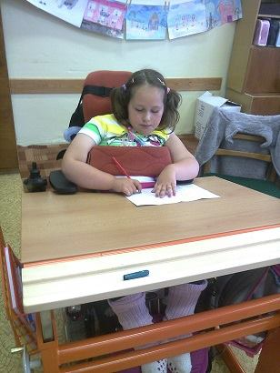
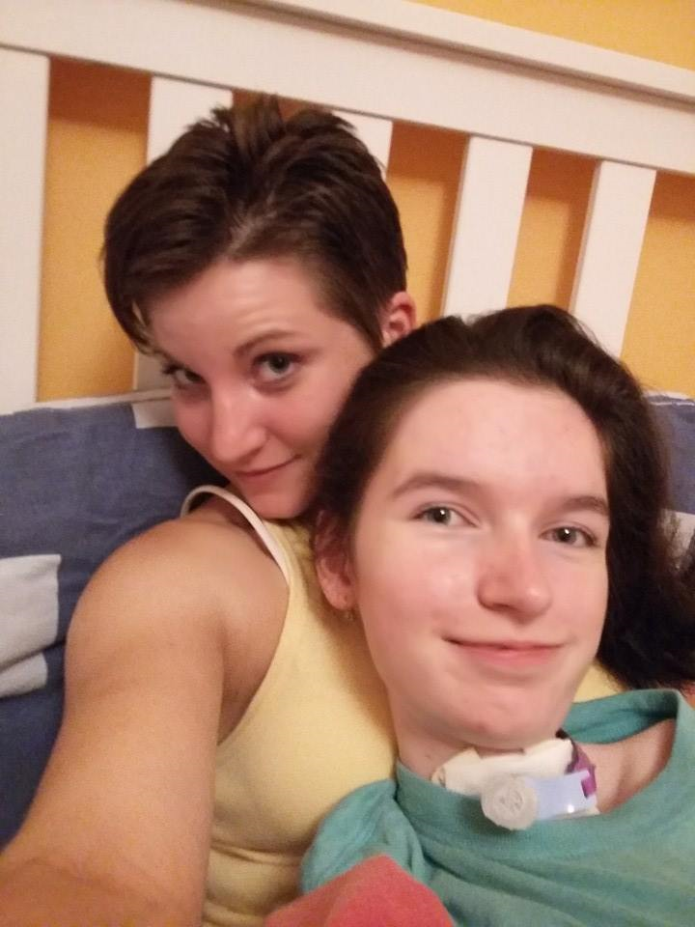
Příklady realizace DUPV

Slide 13
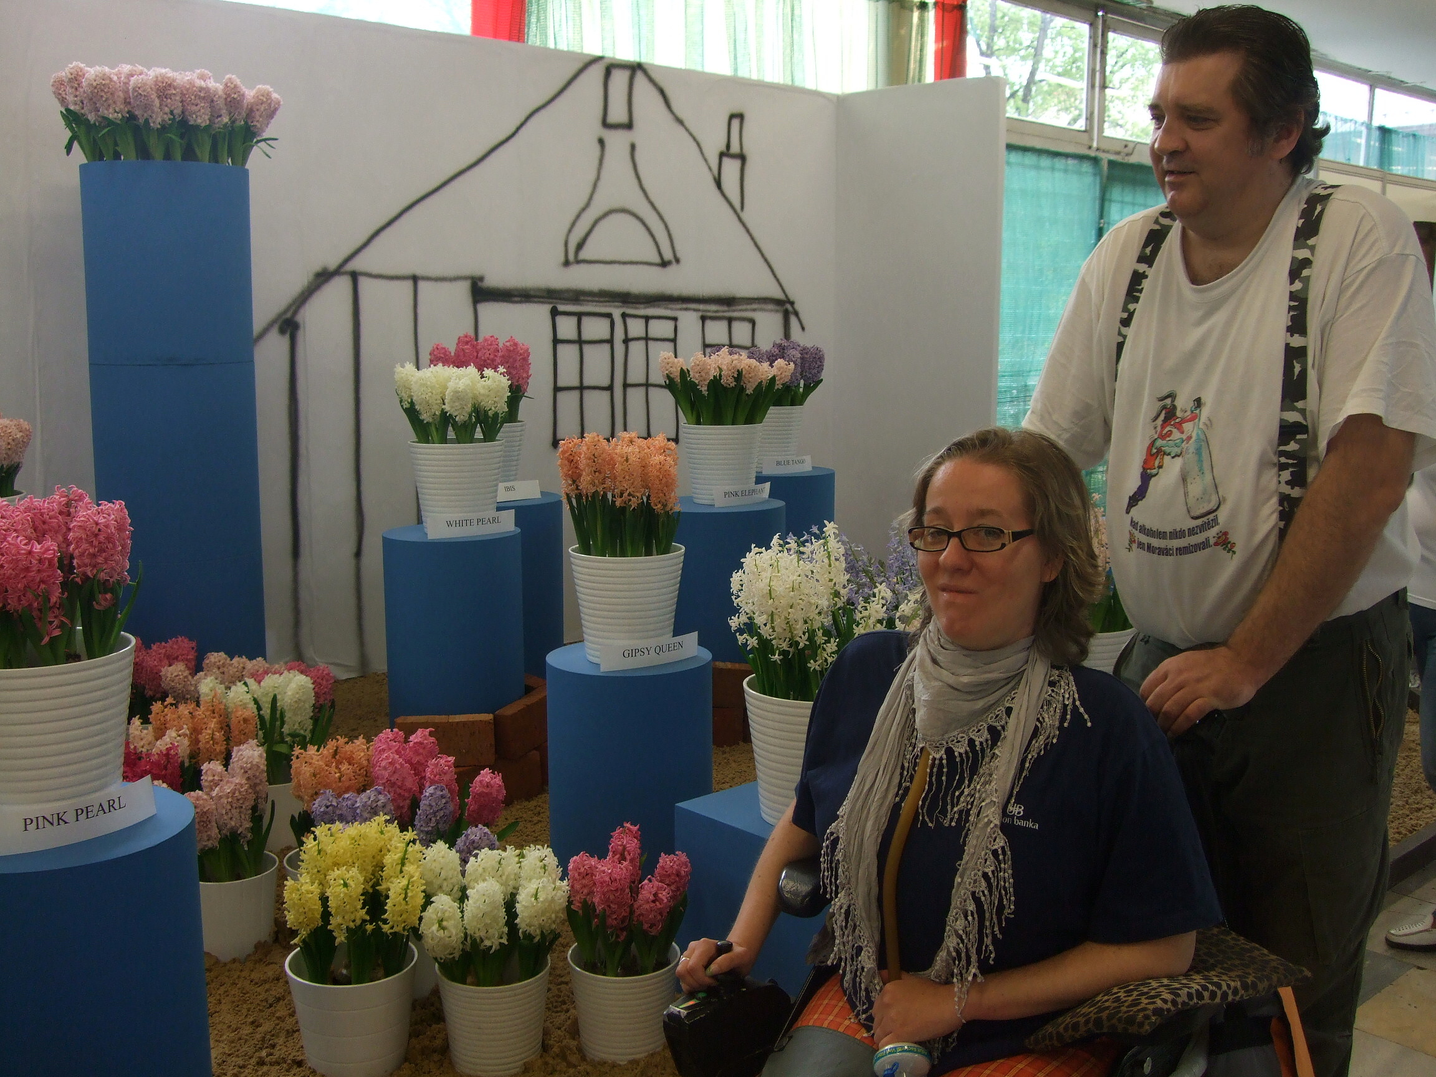

Slide 14
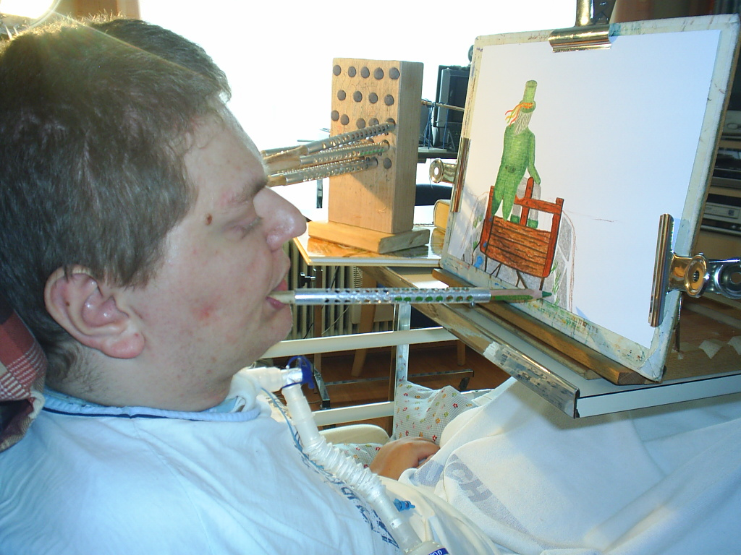

Slide 15
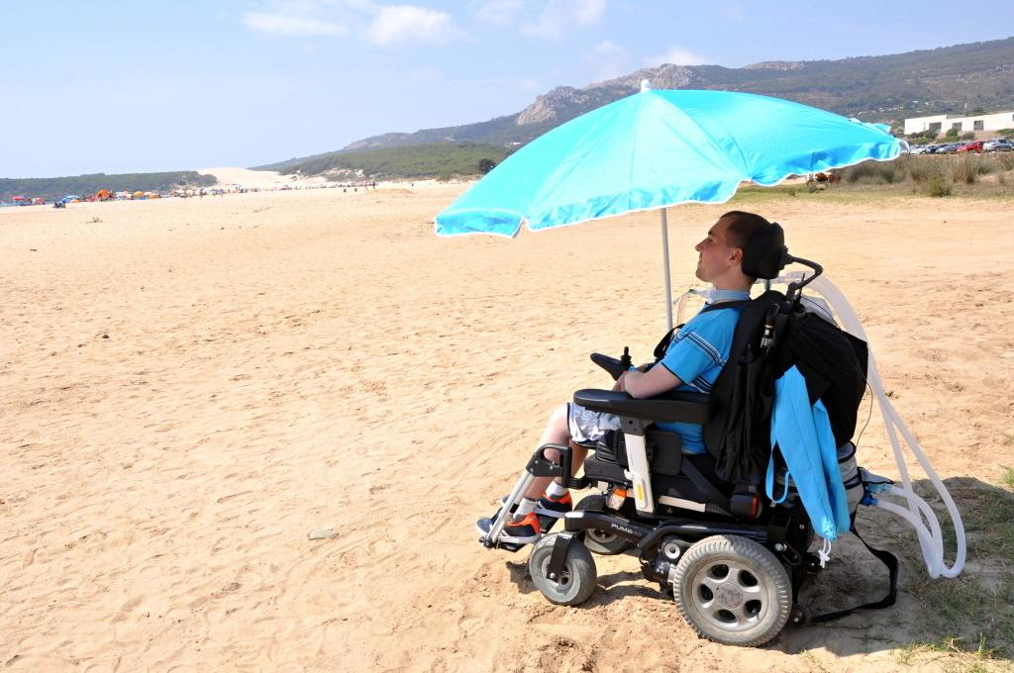

Slide 16
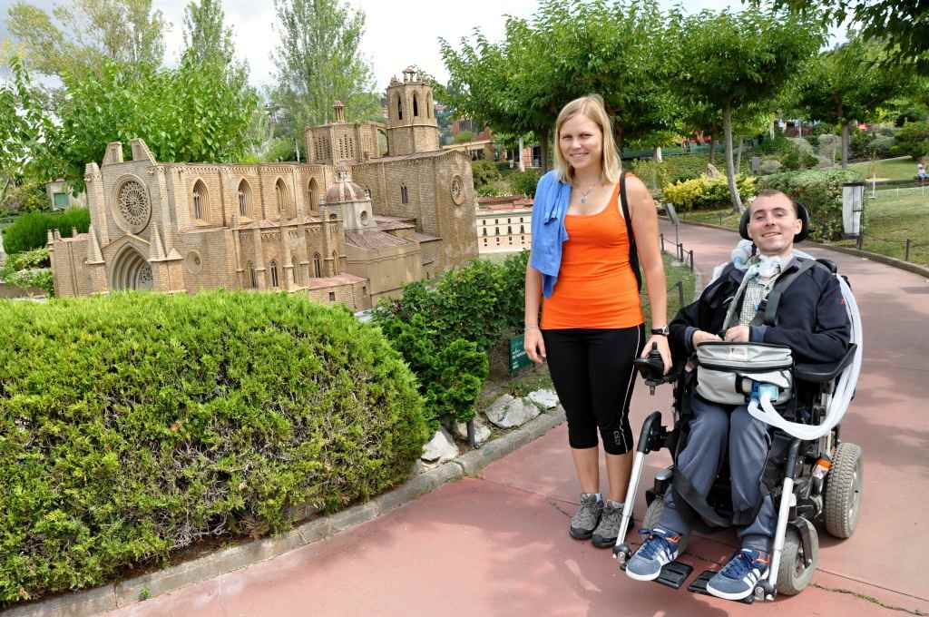

Slide 17
Přínos programu DUPV pro pacienty
Odstranění izolovanosti
- kontakt s rodinou
- kontakt s vrstevníky
- začlenění se do společenského dění
Seberealizace
Zvýšení pocitu odpovědnosti za své zdraví

Slide 18
Kontakty
Dech života - info@dechzivota.cz
- www.dechzivota.cz
- facebook Dechu života
  FN Brno - emicudova@fnbrno.cz
  MZČR - www.mzcr.cz

Slide 19
Děkuji za pozornost

